Slide 1
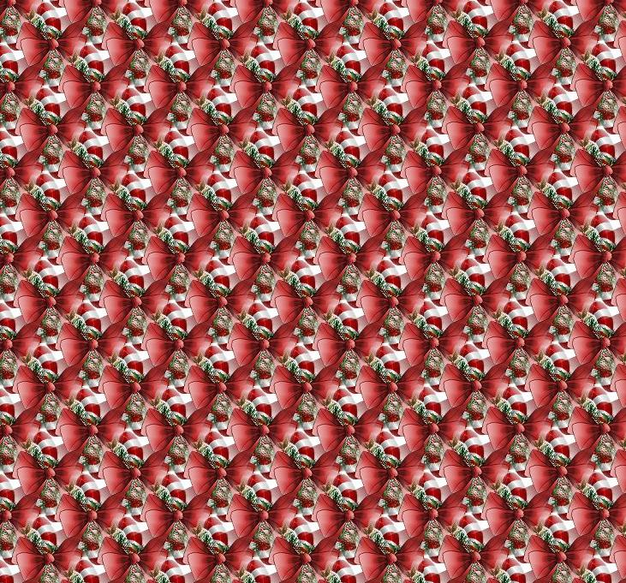


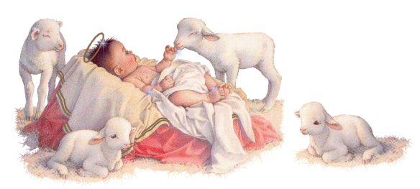
É Natal
Gotas de Crystal

Slide 2

Quero ver você não chorar
Não olhar prá trás
Nem se arrepender do que faz
Quero ver o amor vencer
Mas se a dor nascer
Você resistir e sorrir!

Slide 3

Se você pode ser assim
Tão enorme assim
Eu vou crer...
Que o Natal existe
Que ninguém é triste
Que no mundo
há sempre amor!

Slide 4










Bom Natal...
Muito amor e paz prá você...

Slide 5
CADASTRE-SE AQUI
e receba novos PPS
Gotas de Crystal
INFORME-SE AQUI
Como adquirir os CDs
com PPS Gotas de Crystal

